Slide 1
常用Linux命令选项的使用

Slide 2
目
录
Contents
查看目录信息命令选项
创建、删除文件夹命令选项
拷贝、移动文件和文件夹命令选项

Slide 3

1. 查看目录信息命令选项
1.1 ls命令选项
命令选项 | 说明
-l | 以列表方式显示，默认是字节
-h | 智能的显示文件大小
-a | 显示隐藏文件和隐藏目录
注意:
ll 相当于 ls -al

Slide 4
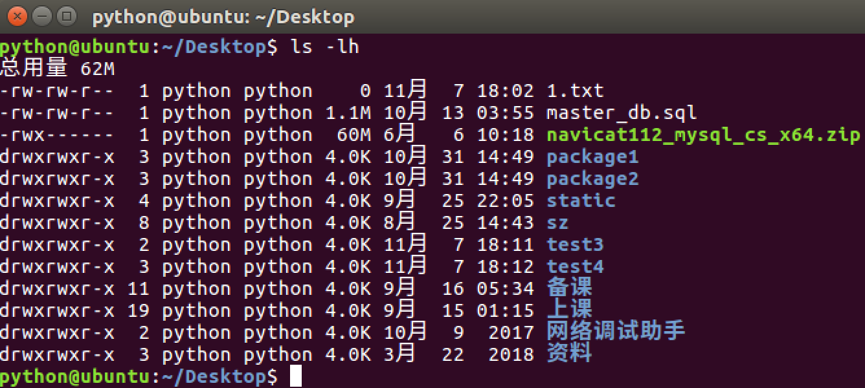
1. 查看目录信息命令选项
1.1 ls命令选项
说明
左数第一列是文件类型和权限
第二列硬链接数
第三列用户名
第四列用户组
第五列文件大小
第六列文件修改时间
第七列文件名

Slide 5
1. 查看目录信息命令选项
1.1 ls命令选项
文件类型说明
- 表示文件类型
d 表示文件夹
文件权限说明
由三个三元组字符组成
第一个三元字符组代表文件所有者用户的权限
第二个代表文件用户组的权限，
第三个代表其他用户的权限：
r 表示可读，w 表示可写
x 表示可执行，- 表示没有权限

Slide 6
1. 查看目录信息命令选项
1.2 知识要点
ls不同选项会呈现不同的显示方式，其中-l和-a选项最常用

Slide 7
目
录
Contents
查看目录信息命令选项
创建、删除文件夹命令选项
拷贝、移动文件和文件夹命令选项

Slide 8
2. 创建、删除文件夹命令选项
2.1 mkdir命令选项
命令选项 | 说明
-p | 创建所依赖的文件夹

Slide 9
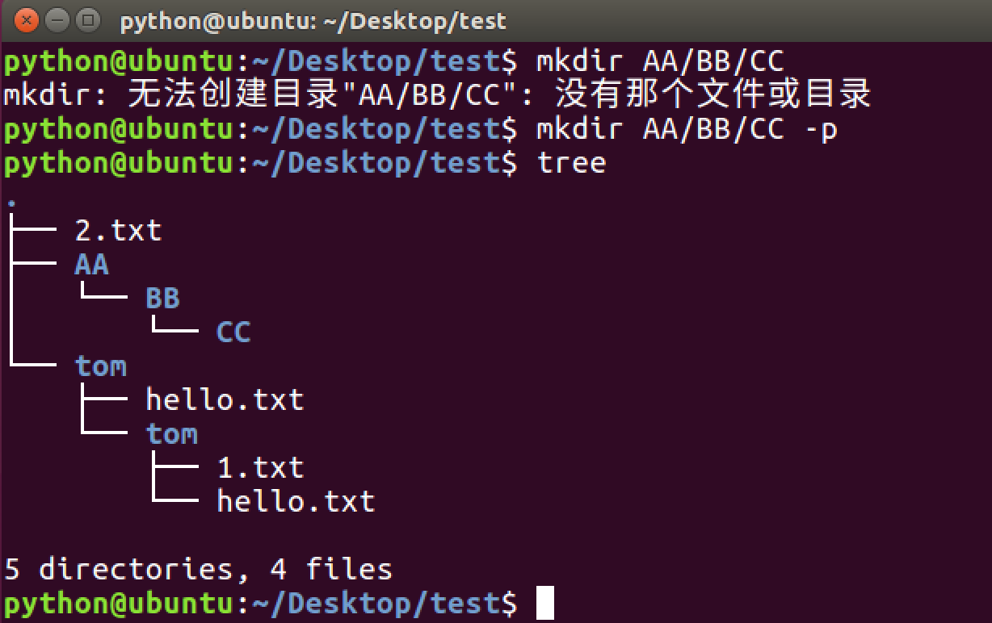
2. 创建、删除文件夹命令选项
2.1 mkdir命令选项

Slide 10
2. 创建、删除文件夹命令选项
2.2 rm命令选项
命令选项 | 说明
-i | 交互式提示
-r | 递归删除目录及其内容
-f | 强制删除，忽略不存在的文件，无需提示

Slide 11
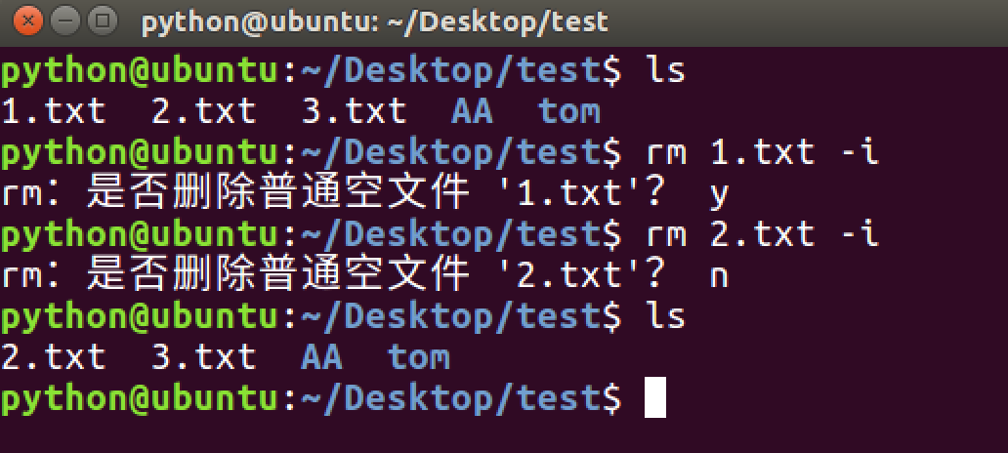
2. 创建、删除文件夹命令选项
2.2 rm命令选项: -i

Slide 12
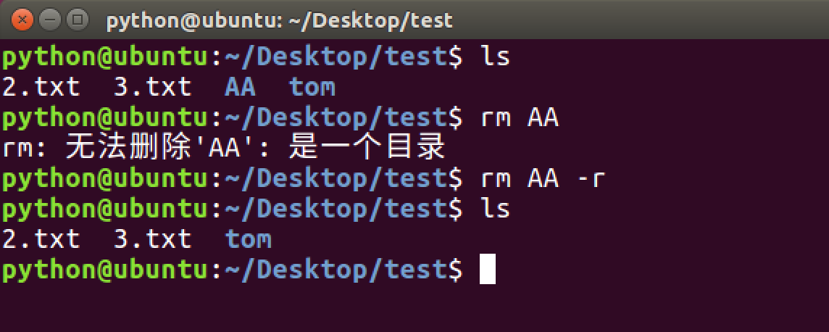
2. 创建、删除文件夹命令选项
2.2 rm命令选项: -r

Slide 13
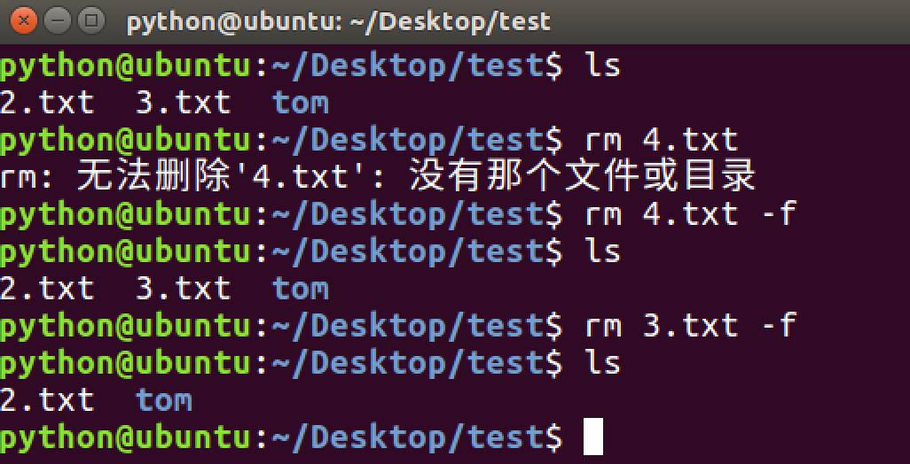
2. 创建、删除文件夹命令选项
2.2 rm命令选项: -f

Slide 14
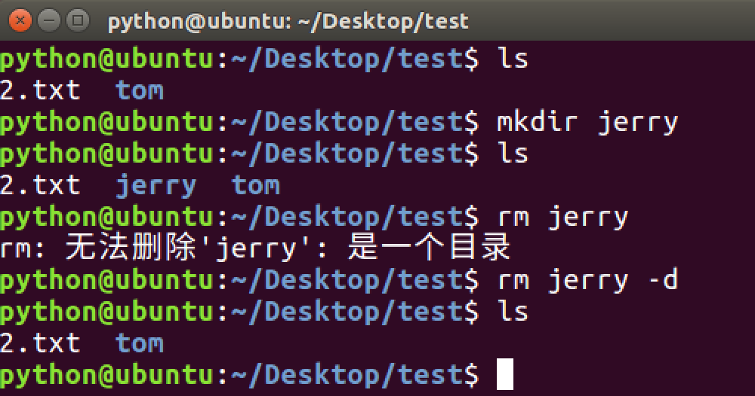
2. 创建、删除文件夹命令选项
2.2 rm命令选项: -d

Slide 15
2. 创建、删除文件夹命令选项
2.3 知识要点
创建嵌套文件夹使用 “mkdir –p” 嵌套目录
删除空目录使用“rmdir 目录名”或者“rm –r 目录名”
删除非空目录使用“rm –r 目录名”

Slide 16
目
录
Contents
查看目录信息命令选项
创建、删除文件夹命令选项
拷贝、移动文件和文件夹命令选项

Slide 17
3. 拷贝、移动文件和文件夹命令选项
cp 命令选项
mv 命令选项

Slide 18
3. 拷贝、移动文件和文件夹命令选项
3.1 cp命令选项
命令选项 | 说明
-i | 交互式提示
-r | 递归拷贝目录及其内容
-v | 显示拷贝后的路径描述

Slide 19
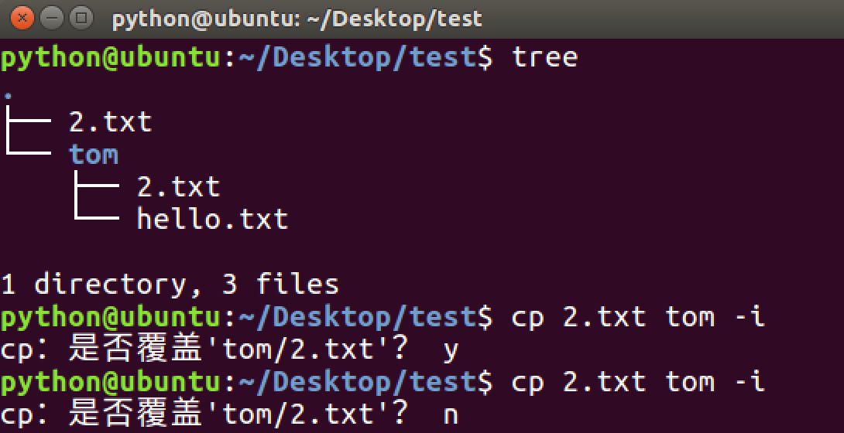
3. 拷贝、移动文件和文件夹命令选项
3.1 cp命令选项: -i

Slide 20
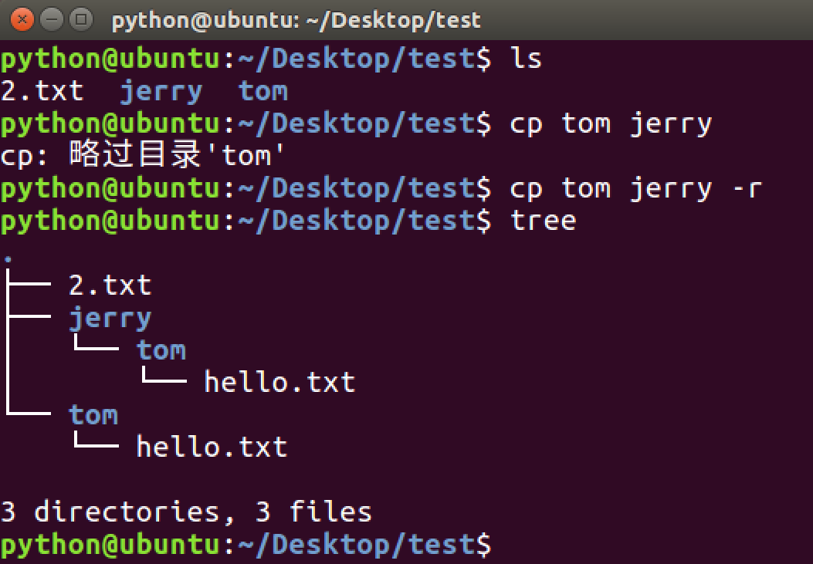
3. 拷贝、移动文件和文件夹命令选项
3.1 cp命令选项: -r

Slide 21
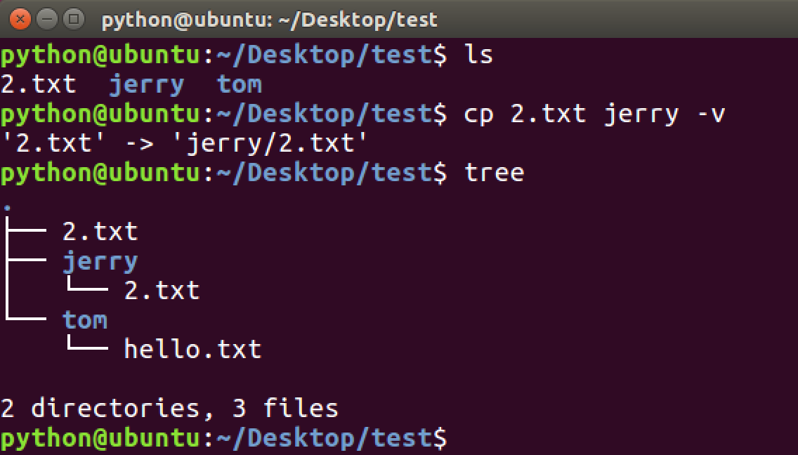
3. 拷贝、移动文件和文件夹命令选项
3.1 cp命令选项: -v

Slide 22
3. 拷贝、移动文件和文件夹命令选项
3.1 cp命令选项: -a
注意:
-a 选项还支持拷贝文件夹并且文件夹中的文件权限不丢失

Slide 23
3. 拷贝、移动文件和文件夹命令选项
3.2 mv命令选项
命令选项 | 说明
-i | 交互式提示
-v | 显示移动后的路径描述

Slide 24
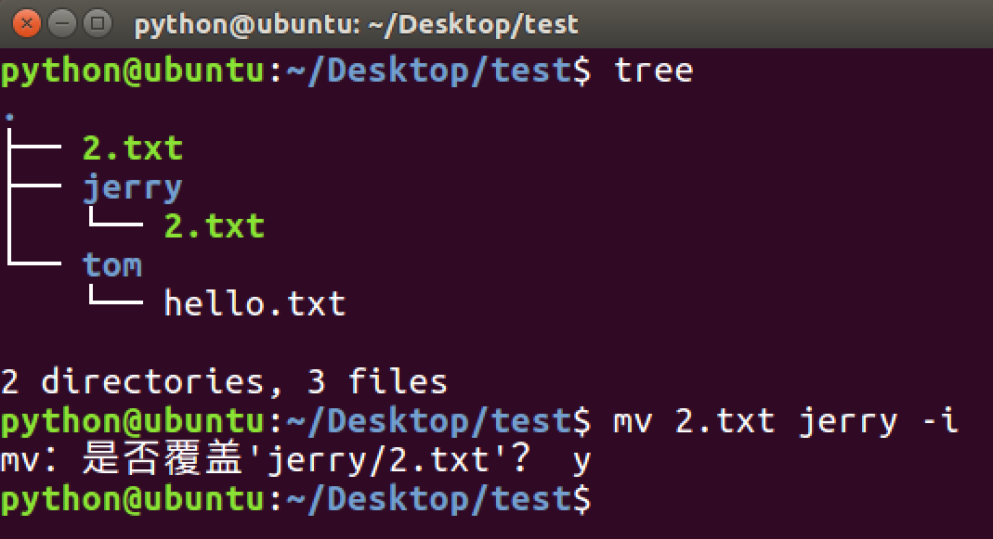
3. 拷贝、移动文件和文件夹命令选项
3.2 mv命令选项: -i

Slide 25
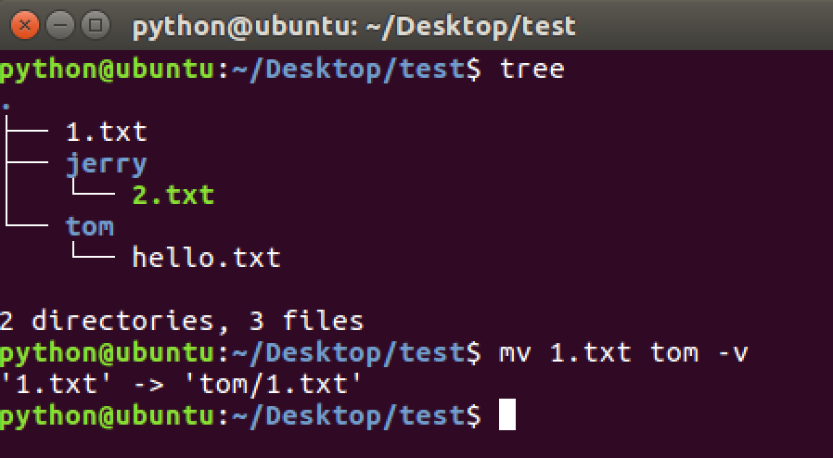
3. 拷贝、移动文件和文件夹命令选项
3.2 mv命令选项: -v

Slide 26
3. 拷贝、移动文件和文件夹命令选项
3.3 知识要点
拷贝文件防止覆盖使用“cp –i”操作
拷贝文件夹使用“cp –r”操作
移动文件防止覆盖使用“mv –i”操作

